Slide 1




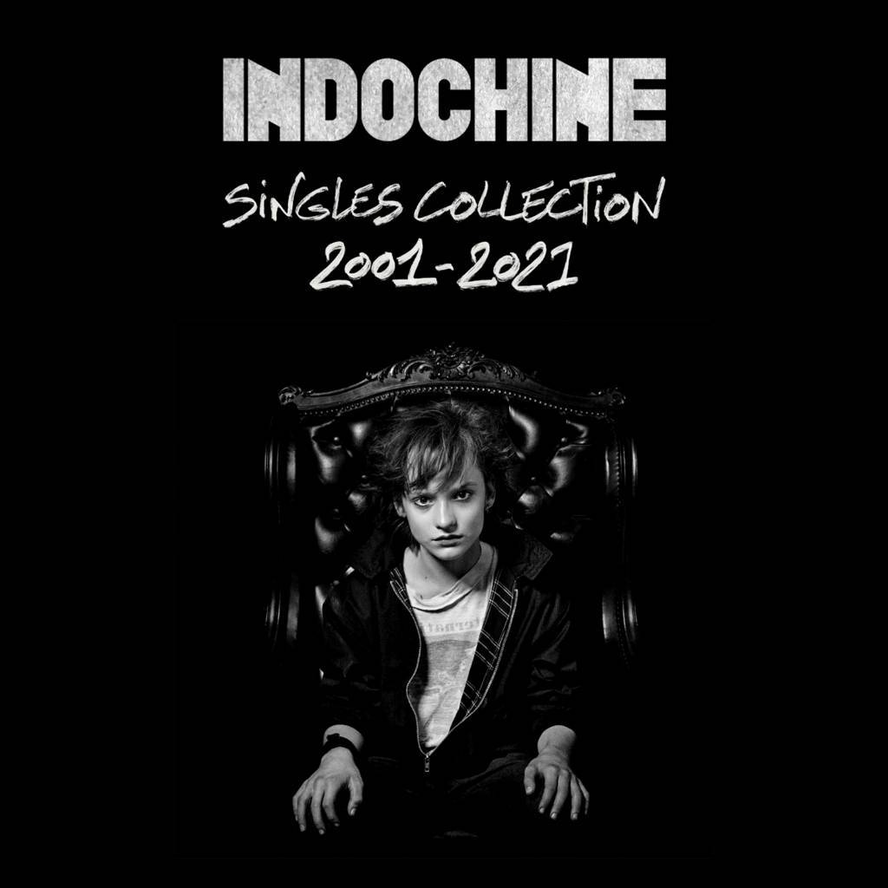

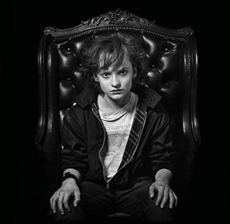



Slide 2
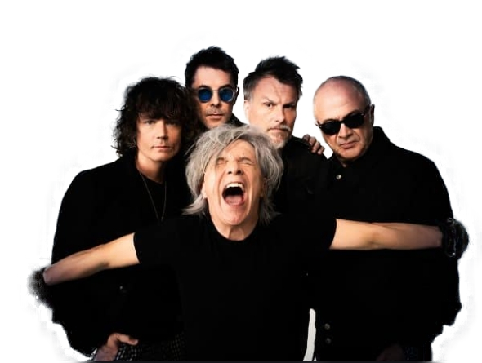
01. J'ai Demandé À La Lune (mix 2020) (3:31)
02. Mao Boy (mix 2020) (4:25)
03. Le Grand Secret (mix 2020) (4:13)
04. Marilyn (mix 2020) (4:09)
05. Popstitute (mix 2020) (3:53)
06. Electrastar (mix 2020) (5:52)
07. Un Singe En Hiver (mix 2020) (4:34)
08. Alice & June (mix 2020) (3:29)
09. Ladyboy (mix 2020) (3:44)
10. Adora (mix 2020) (3:36)
11. Pink Water (mix 2020) (4:08)
12. Crash Me (mix 2020) (4:19)
13. Little Dolls (mix 2020) (4:38)
14. Play Boy (mix 2020) (2:49)
15. Le Lac (mix 2020) (3:29)
16. Un Ange À Ma Table (mix 2020) (4:11)
17. Le Dernier Jour (mix 2020) (4:09)
18. Memoria (mix 2020) (5:41)
19. College Boy (mix 2020) (4:51)
20. Black City Parade (mix 2020) (5:37)

Slide 3





































